Slide 1
UI
Data Base
Report&
Data analysis
Rept
TestState
TestState
TestState
Test Data
TestState
TestState
TestState
Test State
State File
TestState
TestState
TestState
TestState
TestState
TestState
Hardware Function
Algorithms Function
TestState
TestState
TestState
Hardware Driver
BS/CS

Slide 2
Chart
Grid View
Gauge
Test Data Table
Test State Class
Equation Editor
Instrument Functions Library
DUT Functions Library
Data Base Transaction Library
Algorithms Functions Library
Excel
Word
PDF
Web
Instrument Driver Library
DUT Driver Library

Slide 3












软件集市
search
所有面板
包装
ATE
烘烤
包装
条码打印
PIM
S参数
烘烤
尚未下载
Notes:
通过MES系统登陆后，呈现该界面。其中可打开的软件有登录时的用户名和权限选择性呈现。

Slide 4

80%
发现新版本S参数测试软件
Ver.170531
Notes:
打开软件时系统默认会检查更新最新版本的程序。

Slide 5






独立登录界面（单机）
administrator
**********
记住密码
自动登录
登 录

Slide 6

独立登录界面（单机）
PIM
administrator
**********
记住密码
自动登录
登 录

Slide 7
独立登录界面（单机）
TR
administrator
**********
记住密码
自动登录
登 录

Slide 8
独立登录界面（单机）
S-Par
administrator
**********
记住密码
自动登录
登 录

Slide 9
独立登录界面（单机）
NF
administrator
**********
记住密码
自动登录
登 录

Slide 10
独立登录界面（单机）
AS
administrator
**********
记住密码
自动登录
登 录

Slide 11
工位码
text
服务器IP
text
服务器密码
text
脱机模式

Slide 12
PIM Measurement Software
80%
Loading……sdfsdf.dll
Ver.170531
Notes:
打开软件时系统默认会检查更新最新版本的程序。

Slide 13





XXX 测试软件
用户
连接设备
状态文件
校准
测试
设置

Slide 14
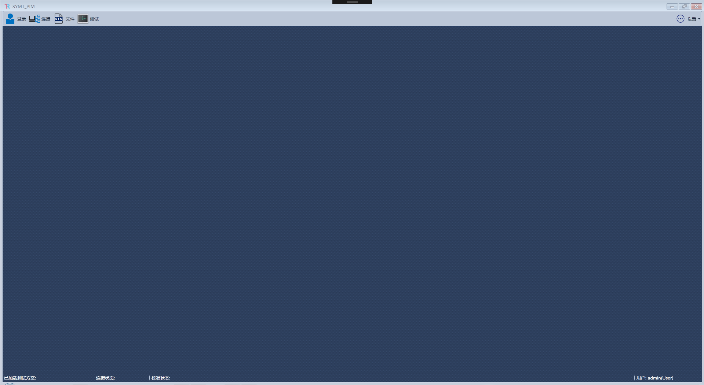



PIM
administrator
**********
GWH12345
记住密码
自动登录
登 录

Slide 15



PIM
记住密码
自动登录
登 录

Slide 16




PIM
记住密码
自动登录
登 录

Slide 17
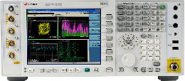
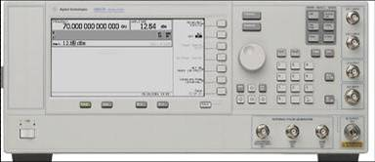
Window title
search
Visa Address
GPIB0::20::INSTR
连接
SA+2SG
IDN
SA
SG1
SG2
Visa Address
GPIB0::20::INSTR
连接
PIM
IDN
PIM
Visa Address
GPIB0::20::INSTR
连接
IDN
Notes:
设备连接界面

Slide 18
Window title
search
Visa Address
GPIB0::20::INSTR
连接
SA+2SG
IDN
SA
SG1
SG2
Visa Address
GPIB0::20::INSTR
连接
PIM
手动配置栏
PIM1
IDN
Visa Address
GPIB0::20::INSTR
连接
IDN
Notes:
设备连接界面

Slide 19
Visa Address
GPIB0::20::INSTR
连接
IDN
Visa Address
GPIB0::20::INSTR
连接
IDN
Visa Address
GPIB0::20::INSTR
连接
IDN
Visa Address
GPIB0::20::INSTR
连接
IDN

Slide 20
Window title
设备类型
Spectrum Analyzer
Test Connect
设备厂商
text
设备型号
text
设备序列号
text
固件版本
text
连接接口类型
RS232
设备地址
XXXX:TTTTT:XXXS
Notes:
客户需要输入的信息太多，那些是必须的。那些不是必须的。

Slide 21
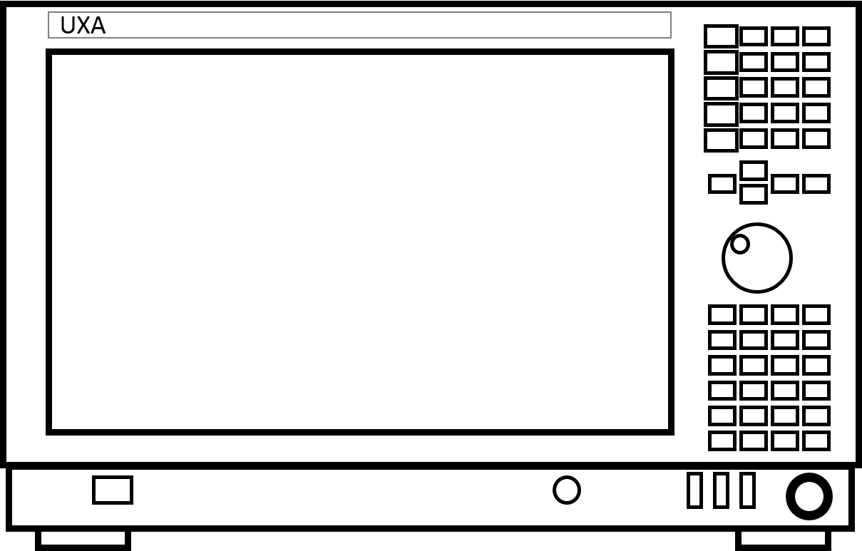
Window title
search
互调测试
S参数测试
噪声系数测试
气密泄漏测试
SA+2SG
PIM
Notes:
该界面根据不同的测试项目为用户提供选择需要连接的设备组合。选择好设备组合，软件会自动将需要连接的设备清单列出。（下一页）
如果缺少组合,则点击添加按键,进行配置.
该部分也应支持增删改功能.

Slide 22
Window title
search
互调测试
S参数测试
噪声系数测试
气密泄漏测试
SA+2SG
PIM1
PIM2
Notes:
该界面根据不同的测试项目为用户提供选择需要连接的设备组合。选择好设备组合，软件会自动将需要连接的设备清单列出。（下一页）
如果缺少组合,则点击添加按键,进行配置.
该部分也应支持增删改功能.

Slide 23
测试状态
测量设置
测试结果
数据库
测量路径
被测件状态

Slide 24

选择状态文件
search
文件名
文件名
文件名
文件名
文件名
文件名
文件名
文件名
文件名
文件名
文件名
文件名
文件名
文件名
文件名
文件名
文件名
文件名
文件名
文件名
文件名
文件名
文件名
文件名
文件名
文件名
文件名
文件名
文件名
文件名
文件名
文件名
文件名
文件名
文件名
文件名
文件名
文件名
文件名
文件名
文件名
文件名
详细信息栏
Notes:
双击文件（文件夹），进入状态文件编辑模式。单击右键，选择加载文件，则系统 加载该文件，并且对应文件（文件夹）图标样式出现明显区别。
文件（文件夹）形式使得用户在对状态文件进行复制、粘贴、剪切、删除、新增等操作时更加熟悉。
鼠标全选，Ctr+A功能，反选功能。Ctr+拖动（复制）功能。

Slide 25
S-P
S-P
S-P
名称 | 图标 | 文件后缀
S参数 | S-P | .sp
噪声系数测试 | NF | .nf
TR测试 | TR | .tr
PIM测试 | PIM | .pim
气密检漏仪 | AL | .al
IP3 | IP3 | .ip3
数字线缆测试 | TDR | .tdr
Notes:
双击文件（文件夹），进入状态文件编辑模式。单击右键，选择加载文件，则系统 加载该文件，并且对应文件（文件夹）图标样式出现明显区别。
文件（文件夹）形式使得用户在对状态文件进行复制、粘贴、剪切、删除、新增等操作时更加熟悉。
鼠标全选，Ctr+A功能，反选功能。Ctr+拖动（复制）功能。

Slide 27




测试序列定义-参数
设置总览
快速添加
……
……
search
步骤名称 | 测试类型数
手动步骤1 | 1
手动步骤2 | 3
测试指标
text
手动连接1
S参数 路径1
S11
Marker1
Marker2
S21
S21
手动连接2
S参数 路径2
参数
参数
参数
测试类型B 路径3
参数
基本设置
高级设置
tab3
tab4
参数
测试类型C 路径1
参数
参数
手动步骤
Notes:
总览表格显示中，如果选择类型。那么显示测试序列中和当前选中类型相同的所有类型的设置表。选择步骤的时候，显示测试序列中所有步骤的设置表。选择参数的时候，显示当前类型中，和当前选中的参数类型相同的所有参数的表。
下方区域显示当前被选中的元素的设置。

Slide 28
测试序列定义-类型
设置总览
开关
IO
……
search
指标组
测试环境
手动步骤
text
text
测试类型A 路径1
text
text
text
text
text
text
text
text
参数
参数
参数
手动步骤
测试类型A 路径2
参数
参数
参数
测试类型B 路径3
参数
参数
测试类型C 路径1
参数
参数
基本设置
高级设置
tab3
tab4
手动步骤
Notes:
总览表格显示中，如果选择类型。那么显示测试序列中和当前选中类型相同的所有类型的设置表。选择步骤的时候，显示测试序列中所有步骤的设置表。选择参数的时候，显示当前类型中，和当前选中的参数类型相同的所有参数的表。
下方区域显示当前被选中的元素的设置。

Slide 29
导航区功能
添加、删除、copy、粘贴节点。拖动移动节点

Slide 30
测试序列定义-参数
设置总览
快速添加
……
……
search
手动连接1
S参数
S参数 路径1
噪声系数
S11
Marker1
Marker2
S21
S21
手动连接2
S参数 路径2
参数
参数
参数
测试类型B 路径3
参数
参数
基本设置
高级设置
tab3
tab4
测试类型C 路径1
参数
参数
手动步骤
Notes:
快速添加区域用来快速添加不同类型的测试步骤。当导航区被选中手动连接时，点添加按键， 右侧出现快速添加。 用来添加S参数、噪声系数等。

Slide 31
测试序列定义-类型
参数
开关
IO
……
search
*步骤
类型
参数
指标组
text
手动步骤
步骤名称 | 测试类型数
手动步骤1 | 1
手动步骤2 | 3
手动步骤3 | 0
测试类型A 路径1
参数
参数
参数
手动步骤
测试类型A 路径2
参数
参数
参数
测试类型B 路径3
参数
参数
测试类型C 路径1
参数
参数
基本设置
高级设置
tab3
tab4
手动步骤
Notes:
总览表格显示中，如果选择类型。那么显示测试序列中和当前选中类型相同的所有类型的设置表。选择步骤的时候，显示测试序列中所有步骤的设置表。选择参数的时候，显示当前类型中，和当前选中的参数类型相同的所有参数的表。
下方区域显示当前被选中的元素的设置。

Slide 32
测试序列定义-参数
设置总览
快速添加
……
……
search
步骤
*类型
参数
手动步骤1
是否测试 | 手动步骤 | 测试类型 | 测试路径 | 起始频率 | 截止频率 | 点数
 | 手动步骤1 | S参数 | 路径1 | 1G | 2G | 201
 | 手动步骤2 | S参数 | 路径1 | 2G | 3G | 1601
S参数 路径1
S11
Marker1
Marker2
S21
S21
手动步骤
S参数 路径2
参数
参数
参数
测试类型B 路径3
参数
参数
基本设置
高级设置
tab3
tab4
测试类型C 路径1
参数
参数
手动步骤
Notes:
设置总览的类型由总览的筛选决定。

Slide 33

测试序列定义-Marker
参数
开关
IO
……
search
步骤
类型
*参数
手动步骤
步骤&类型 | 参数类型 | Format | 上限
步骤1 S参数 | S11 | LogMag | 123
 | S21
 | S21
步骤1 S参数
S参数 路径1
S11
Marker1
Marker2
S21
S21
手动步骤
测试类型A 路径2
参数
参数
参数
测试类型B 路径3
参数
参数
基本设置
高级设置
tab3
tab4
测试类型C 路径1
参数
参数
手动步骤
Notes:
是否需要显示步骤和参数

Slide 34
测试序列定义-Marker
参数
开关
IO
……
search
步骤
类型
参数
*Marker
手动步骤
步骤&类型&参数 | MarkerType | StartRng | StopRng
步骤1 类型A S11 | Max | 1.2G | 1.3G
 | Min | 2G | 2.1G
 | Ripple | 2G | 2.1G
步骤2 类型A S21 | Normal | 1G
测试类型A 路径1
S11
Marker1
Marker2
S21
S21
手动步骤
测试类型A 路径2
参数
参数
参数
测试类型B 路径3
参数
参数
基本设置
高级设置
tab3
tab4
测试类型C 路径1
参数
参数
手动步骤
Notes:
是不是所有的测试类型都有Marker

Slide 35
TestTrace界面
基本设置
迹线名称
text
偏置值
text
变量名称
text
端口描述
text
测试条件
text
测试使能
参考值
text
刻度
text
分隔数
text
自动刻度
上限
text
下限
text
门限描述
LimitDescription

Slide 36
添加
删除
导出
导入
限制线使能
类型 | 起始 | 截止 | 起始值 | 截止值
MAX/MIN/NONE

Slide 37
PointTestItem界面
基本设置
名称
text
偏置值
text
变量名称
text
端口描述
text
测试条件
text
测试使能
Y最小值
text
Y最大值
text
Y判定
X最小值
text
X最大值
text
X判定
门限描述
LimitDescription

Slide 38
TRTestItem
基本设置
迹线名称
text
偏置值
text
变量名称
text
端口描述
text
测试条件
text
测试使能
上限
text
下限
text
门限描述
LimitDescription

Slide 39
TableTestItem
基本设置

Slide 40
S11,S21,S12,S22
Att | Phase | freq | V
0 | 0
 | 1
 | ..
 | 63
1 | 0
… | 0
63 | 0

Slide 41
衰减精度
寄生调相
Att | Phase | freq | V
0 | 0
1 | 0
… | 0
63 | 0

Slide 42
移相精度
寄生调幅
Att | Phase | freq | V
0 | 0
0 | 1
0 | ..
0 | 63

Slide 43
TestStep配置区
包含表格呈现和高级设置
表格呈现自动添加ViewModel和Model中所有标记的属性
如果viewmodel标记是null，UI不是null，那么UI的datacontext是Model
如果ViewModel标记不是null，UI不是null，那么UI的datacontext是Viewmodel
如果Viewmodel标记是null，UI是null，那么UI是基类UI，他的dataconext是基类的Viewmodel

Slide 44
测试配置
测试路径配置(Config)指一个测试步骤对应的一个开关路径配置或其他
通过IPathConfig设置当前配置
由一个继承自IPathConfig的TestStep实现接口，需要使用的设备在MeasClsInfo中体现
默认的PathConfigManager使用ISwitchBox接口，使用配置文件(app.config)定义使用的TestConfigManager
IPathConfig
SetConfig(configName)
String[] GetConfigList();

Slide 45
测试环境
使用配置文件包含测试备注(TestPlanDescription)集合，以及每个测试备注是否是用户输入还是可选，类型支持string,int,double，如果是可选类型，配置文件中应该包含数据源集合
程序加载的时候从配置文件读取测试备注集合，测试的时候显示在备注界面中
这个配置文件也许可以用来在查询的时候作为查询界面的配置文件

Slide 46
基本设置
绑定步骤名称
测试步骤1
链接步骤的Single执行被链接步骤的single
InitOnce，Presingle，PostSingle都为空

Slide 47

基本设置
步骤名称
手动步骤1
步骤
步骤使能
基本设置
频段选择
890-910MHz
测试类型
扫描类型
Point
互调阶次
Transmission
互调边带
UpBand
测试模式
Transmission
F1 Freq
890MHz
F1 Pow
43dBm
F2 Freq
890MHz
F2 Pow
43dBm
使能
端口选择
Port1
基本设置
频段选择
890-910MHz
测试类型
扫描类型
Sweep
互调阶次
Transmission
互调边带
UpBand
测试模式
Transmission
F1 Start
890MHz
F1 Stop
900MHz
F1 Pow
43dBm
扫描点数
21
F2 Start
910MHz
F2 Stop
910MHz
F2 Pow
43dBm
使能
端口选择
Port1

Slide 48
高级设置
基本设置
校准
校准容差 ±
0.1dB
校准间隔
8hour
校准提醒
强制校准
功率偏置
20dB

Slide 49
基本设置
迹线名称
40
Format
dBc
偏置值
40
dB
测试使能

Slide 50
基本设置
Function
Type
Max
跳过
公式使能
公式编辑
起始频率
890MHz
截止频率
910MHz
X最小指标
890MHz
X最大指标
890MHz
X 判定
Y最小指标
890MHz
Y最大指标
890MHz
Y 判定
端口描述
text
选择关联
参数描述
text
选择关联
频率描述
text
选择关联
指标描述
text
选择关联

Slide 51
基本设置
迹线名称
40
Format
dBc
偏置值
40
dB
测试使能

Slide 52
基本设置
步骤名称
手动步骤1
步骤
步骤使能
基本设置
测试类型
扫描类型
Point
互调边带
UpBand
F1 Freq
890MHz
F1 Pow
43dBm
F2 Freq
890MHz
F2 Pow
43dBm
使能
端口选择
Port1
基本设置
测试类型
扫描类型
Sweep
互调阶次
Transmission
互调边带
UpBand
F1 Start
890MHz
F1 Stop
900MHz
F1 Pow
43dBm
扫描点数
21
F2 Start
910MHz
F2 Stop
910MHz
F2 Pow
43dBm
使能
端口选择
Port1

Slide 53
高级设置
基本设置
校准
校准容差 ±
0.1dB
校准间隔
8hour
校准提醒
强制校准
功率偏置
20dB
每次测试均校准

Slide 54
基本设置
Function
Type
Max
跳过
公式使能
公式编辑
X最小指标
890MHz
X最大指标
890MHz
X 判定
Y最小指标
890MHz
Y最大指标
890MHz
Y 判定
端口描述
text
选择关联
参数描述
text
选择关联
频率描述
text
选择关联
指标描述
text
选择关联

Slide 55
基本设置
步骤名称
手动步骤1
步骤
步骤使能
CH1设置
测试类型
输出类型
电压
电压值
10V
限流值
1A
功率限制值
100W
自动关闭

Slide 56
基本设置
Function
Type
电压
跳过
公式使能
公式编辑
最小指标
9.1V
最大指标
10.5V
端口描述
text
选择关联
参数描述
text
选择关联
指标描述
text
选择关联
Marker

Slide 57
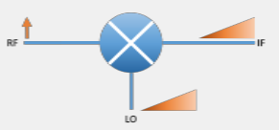
基本设置
被测物类型
放大器
起始频率
text
截止频率
text
点数
text
中频带宽
text
平均
text
下变频器
变频频率
text
本振控制
基本设置
被测物类型
变频器
固定射频
固定本振
固定中频
边带设置
LSB
RF频率
text
LO起始
text
LO截止
text
IF起始
text
IF截止
text
点数
text
中频带宽
text
平均
text
下变频器
变频频率
text
本振控制

Slide 58
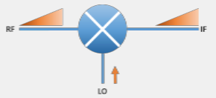
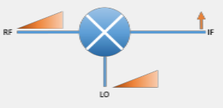
基本设置
被测物类型
变频器
固定射频
固定本振
固定中频
边带设置
LSB
RF起始
text
RF截止
text
LO频率
text
IF起始
text
IF截止
text
点数
text
中频带宽
text
平均
text
下变频器
变频频率
text
本振控制
基本设置
被测物类型
变频器
固定射频
固定本振
固定中频
边带设置
LSB
RF起始
text
RF截止
text
LO起始
text
LO截止
text
IF频率
text
点数
text
中频带宽
text
平均
text
下变频器
变频频率
text
本振控制

Slide 59
Window title
噪声源
补偿
校准独立
SNS
MEAS
噪声源型号
text
Calibrate
噪声源序号
text
序号 | 频率(MHz) | ENR(dB)
导出
导入
应用

Slide 60
Window title
补偿
噪声源
路径
温度
Before DUT
常数
列表
温度补偿
自动补偿
0.5dB
温度值
300K°
After DUT
常数
列表
序号 | 频率 | Resp
导出
导入
应用
校准执行

Slide 61
迹线设置
Limit
Format
NF_Log
Ref
text
Val/Div
text
Divs
text
Auto Scale
存图
Limit
迹线设置
Limit Enable
导出
导入

Slide 62
基本设置
Function
Type
Max
跳过
公式使能
公式编辑
起始频率
890MHz
截止频率
910MHz
X最小指标
890MHz
X最大指标
890MHz
X 判定
Y最小指标
890MHz
Y最大指标
890MHz
Y 判定
端口描述
text
选择关联
参数描述
text
选择关联
频率描述
text
选择关联
指标描述
text
选择关联

Slide 63
基本设置
计算公式
text
添加
函数名称
变量名称
text
text
text
text
x1 噪声系数测试步骤1 Gain
x2 S参数测试步骤1 S11
text
text
Notes:
点击添加时，把当前的计算公式做预计算，根据预计算的结果。如果是double就生成PointTestItem，如果是double[]生成TestTrace，TestTrace的X是参数中任意一个的X，添加的公式放在TestItem.Info1。在TestItem的界面只读显示Info1
如果参数是PointTestItem，取出其中的Y做运算，如果参数时TestTrace，取出其中的Y做运算，其中的X作为计算结果的X。
预计算的方法是，根据参数类型随机产生数据，做一次计算。

Slide 64
测试序列定义-参数
search
StartFreq-S参数01 | StartFreq-S 参数02 | V2
100M | 100M | 5
200M | 200M | 6
手动连接1
选择循环参数
设置参数绑定
S参数 路径1
S11
StartFreq-SParam1
text
Marker1
StartFreq-SParam2
text
Marker2
S21
S21
手动连接2
循环步骤
循环步骤
S参数01
S11
S参数02
电源 路径1
参数
参数
S参数 路径1
S11
手动步骤
Notes:
如果循环参数被选择，那么参数绑定不使能
如果循环参数没有被选择，参数绑定中出现被选择的参数列表，包括None，最好支持公式。要做类型删选。

Slide 65
测试序列定义-参数
设置总览
快速添加
……
……
search
手动连接1
S参数
S参数 路径1
噪声系数
S11
Marker1
Marker2
S21
S21
手动连接2
循环步骤
循环步骤
S参数
S11
噪声系数
电源 路径1
基本设置
高级设置
List
tab4
参数
参数
起始频率
Freq
截止频率
1GHz
S参数 路径1
S11
手动步骤
Notes:
快速添加区域用来快速添加不同类型的测试步骤。当导航区被选中手动连接时，点添加按键， 右侧出现快速添加。 用来添加S参数、噪声系数等。

Slide 66
在导航栏中筛选
可以在导航栏中多选元素，设置区域对所有选中的元素起作用

Slide 67
测试序列定义-Marker
IO
参数
开关
……
search
Index | 参数名 | 类型 | 接口
1 | Temperature | Double | Tmp.GetTemp();
2 | CableLength | Double | UI;
3 | GoldenData | Double[200] | UI;
4
5
6
7
手动步骤
测试类型A 路径1
S11
Marker1
Marker2
S21
S21
手动步骤
测试类型A 路径2
参数
参数
参数
测试类型B 路径3
参数
参数
基本设置
高级设置
tab3
tab4
测试类型C 路径1
参数
参数
手动步骤
Notes:
设置各种变量，用于测试时进行公式计算。

Slide 68
测试类的定义和扩展
开关
参数
IO
……
search
路径1
路径2
路径3
路径4
路径5
路径1
路径1
S参数 NAport1-NAport2
路径1
路径1
路径1
路径1
路径1
路径1
路径1
路径1 Port1-Port2
路径1
路径1
路径1
路径1
路径1
路径1
路径1
路径2 Port3-Port4
噪声系数
路径1
路径1
路径1
路径1
路径1
路径1
路径1
路径2
路径1
路径1
路径1
路径1
路径1
路径1
路径N
交调
路径3
Notes:
用来定义和扩展测试类的端口。不同的路径会把测试类的端口扩展到不同的端口，需要配置不同路径对应的新的测试端口。

Slide 69
Window title
search
手动步骤
ghgh
S11
Marker1
Marker2
公式使能
有效验证
Marker3
search
7
8
9
/
手动步骤2
IFFT(x[])
Abs(x)
Sin(x)
Cos(x)
10*Log10(x)
Exp(x)
Max(x[])
Min(y[])
Add(x[],y[])
S21
Marker1
4
5
6
*
Marker2
Marker3
1
2
3
-
手动步骤3
S22
Marker1
0
.
+
Marker2
Marker3
INPUT | VALUE
当前测试类型的详细信息

Slide 70
Window title
search
search
NA Cal
NFA Cal
PIM Cal
……
State01
手动步骤
State02
√
测试类型A 路径1
√
State03
手动步骤
State04
√
测试类型A 路径2
State05
测试类型B 路径3
测试类型C 路径1
手动步骤
应用

Slide 71
Window title
search
NFA Cal
NA Cal
PIM Cal
……
手动步骤
噪声系数 路径1
手动步骤
噪声系数 路径2
噪声系数 路径3
噪声系数 路径1
手动步骤
校准执行

Slide 72
Window title
search
NA Cal
NFA Cal
PIM Cal
……
手动步骤
S参数 路径1
手动步骤
端口1
S参数 路径2
端口2
S参数 路径3
S参数 路径1
手动步骤

Slide 73
Window title
search
手动步骤
S参数 路径1
手动步骤
S参数 路径2
S参数 路径3
S参数 路径1
手动步骤

Slide 74
S参数校准
Input:
1port,2port/3 port/4port/n port
If 2port, Chose cal type,support 2 port,EnResp, Resp
If full n port,select Port type/port gender
Chose Cal kit
Output
Guide Message and guide Action

Slide 75
噪声系数校准
Create 2 port sparam
Cal 2 port sparam
Noise source to noise receiver
Connnect 2 port na to path before dut
Connect 2 port na to path after dut

Slide 76
校准流程
校准界面load，连接校准所需的仪表，目前连接了所有仪表是有问题的。
打开用户自定义界面
校准界面打开的时候，Reset all instru, initcal all，建立calstepList
完成校准的时候，finish all cal，save all cal，save local data

Slide 77
Na cal
如果有一个测试步骤需要加载状态，那么就先加载状态
没有校准的步骤，逐一初始化
校准的时候，只初始化被选择的测试步骤，并校准被选择的测试步骤，在状态文件中标记该测试步骤
校准完成后，保存状态，没有被校准的步骤，会处于没有校准的状态
测试步骤被修改后，把该步骤标志成未校准状态，下次加载测试方案的时候

Slide 78
校准流程
校准界面load，连接校准所需的仪表，目前连接了所有仪表是有问题的。
打开用户自定义界面
校准界面打开的时候，Reset all instru, initcal all，建立calstepList
完成校准的时候，finish all cal，save all cal，save local data

Slide 79
Na cal
如果数据不是空，那么就加载一次状态文件
如果数据是空，那么就初始化网络分析仪
如果可以选择校准某几个step

Slide 80
cal
校准的时候，只初始化被选择的测试步骤，并校准被选择的测试步骤，在本地校准文件中保存该测试步骤的校准时间，标记为已经校准，并保存该步骤的MD5，保存校准数据
如果需要校准的步骤中包含网络分析仪步骤，校准的时候，首先加载测试方案，加载na state file到na，校准选择的测试步骤。校准完成后保存状态文件
在本地校准文件中保存一个对应多个步骤的网络分析仪状态文件，这个NA state只包含被校准的步骤，包含每个NA step对应的channelNum

Slide 81
Load
如果在本地校准文件中测试步骤不存在，如果测试步骤的校准时间超时或者MD5无法对应，那么这个测试步骤的校准非法
如果是普通测试步骤，如果校准非法，重新初始化仪表
如果是na step校准合法，那就就加载na state file，使用校准数据中对应的na channelnum
如果na step校准非法，分配新的na channel，这个na channel可能是状态文件中不用的。

Slide 82
保存本地状态文件的时候，保存guidestr到本地状态文件
加载本地状态文件的时候，

Slide 83
step1
State1
step2
step3

Slide 84
S参数校准设置
search
手动步骤
S参数 路径1
手动步骤
是否校准
端口类型
校准件
S参数 路径2
1
Text
Text
S参数 路径3
S参数 路径1
2
Text
Text
手动步骤

Slide 85
校准-final
TestPlan中增加guid，在TestPlan构造的时候生成一个Guid，当Testplan发生变化，保存时产生一个新的guid。
测试方案加载的时候，guid会从序列化文件中读出来，赋值给testplan
加载所有需要校准的测试步骤，在本地校准文件中保存校准时间，并保存该测试方案的guid，保存校准数据

Slide 86
Load-final
如果TestPlan的校准时间超时或者guid无法对应，那么校准文件非法
如果是普通测试步骤，如果校准非法，重新初始化仪表
如果校准合法，那就就加载na state file，使用校准数据中对应的na channel num

Slide 87
TestStep call
InitCal-初始化校准，用来产生校准步骤
AcquireStep，每个校准步骤的执行
FinishCal，完成校准的动作
SaveCal，保存校准

Slide 88
网络分析仪校准逻辑
所有使用网络分析仪通道的测试步骤都适用
初始化校准的时候，使用NA的测试步骤都需要在NA中初始化分配通道，同时标记网络分析仪状态文件没有保存
校准完成后，第一个使用NA的测试步骤保存状态文件，其他测试步骤不保存。标记NA状态文件已经保存
加载状态文件时，如果NA状态文件不为空，就加载状态文件

Slide 89
网络分析仪校准后逻辑
如果校准非法，每个测试步骤分配一个channel，进行测试步骤的初始化
校准后，测试状态保存在和MeasCls相关的数据中，在本地状态文件中需要保存一个和MeasCls相关的数据
保存localSettings时，保存所有MeasCls相关的本地数据设置
方案加载的时候，加载所有 MeasCls相关的本地数据设置
测试步骤

Slide 90
校准
text
text
用户自定义校准配置界面1
下一步
取消
Notes:
校准界面加载的时候，调用TestPlan.BeginCal()，连接所有校准所需的设备。
加载用户自定义校准配置界面，可能不止一个
确定时进入下一页

Slide 91
校准
text
text
用户自定义校准配置界面2
上一步
下一步
取消
Notes:
加载用户自定义校准配置界面，可能不止一个
确定时进入下一页

Slide 92
校准
search
手动步骤
连接open到Port1
S参数1 路径1
手动步骤
连接short到Port1
S参数2 路径2
噪声系数1 路径3
连接load到Port1
S参数3 路径1
手动步骤
上一步
完成校准
取消
Notes:
加载的时候执行所有teststep的Initcal，生成校准步骤
显示被选择测试步骤的CalStepMsgList，合并相同的StepMsg
点击校准步骤时，遍历所有测试步骤，如果这个测试步骤的CalStepMsgList包含这个校准步骤的CalStepMsg，那个就执行这个测试步骤的AcquireStep
所有CalStep都执行完毕后，完成校准使能

Slide 93
本地设置和校准
search
连接步骤1
连接步骤1
S参数1 路径1
S参数1
手动步骤
连接open到Port1
连接short到Port1
S参数2 路径2
噪声系数1 路径3
连接load到Port1
S参数3 路径1
连接步骤2
S参数1
连接open到Port1
连接short到Port1
连接load到Port1
Notes:
界面加载后，所有TestStep的本地设置和校准界面（userControl）都初始化好
被选中的测试步骤的界面出现在屏幕的右方，从上到下排序，不被勾选的测试步骤的界面不显示，界面不销毁
测试步骤本地设置和校准界面的usercontrol在testStepInfo中用配置文件定义

Slide 94
本地设置和校准
search
所有步骤
CalAll
S参数校准
连接步骤1
连接步骤1
S参数1 路径1
手动步骤
S参数1
S参数2 路径2
连接open到Port1
连接short到Port1
噪声系数1 路径3
S参数3 路径1
连接load到Port1
连接步骤2
S参数1
连接open到Port1
连接short到Port1
连接load到Port1
Notes:
呈现每个测试步骤的本地设置和校准
选择多个测试步骤时，从上到下呈现每个测试步骤的界面（已经做好）
选择多个测试步骤时，支持插件化CalAll，这种CalAll界面的数据源是所有被选中的测试步骤

Slide 95
本地设置和校准
search
所有步骤
CalAll
NFA校准
连接步骤1
S参数1 路径1
手动步骤
S参数2 路径2
噪声系数1 路径3
S参数3 路径1
连接步骤2
校准执行
Notes:
呈现每个测试步骤的本地设置和校准
选择多个测试步骤时，从上到下呈现每个测试步骤的界面（已经做好）
选择多个测试步骤时，支持插件化CalAll，这种CalAll界面的数据源是所有被选中的测试步骤

Slide 96
本地设置和校准界面
每个测试步骤对应一个UI，UI的DataContext是这个测试步骤，所有被选中的测试步骤的UI从上到下显示在界面上
定制化本地设置和校准界面，可以有多个，以TabItem的形式呈现，定制化本地设置和校准界面的DataContext是所有被选中的测试步骤。

Slide 97
网络分析仪的各个测试步骤
测试方案加载的时候，各个NA的测试步骤被初始化到NA中
校准的时候，可以选择某些测试步骤校准，只在第一个NA步骤里面保存状态文件，这个状态文件中包含所有NA步骤
如果某些NA步骤是不需要校准的，那么保存的时候，这个步骤还是会被保存，这个NA Step的SaveCal会被调用，channelNum会被保存，再次加载的时候，需要从local settings里面读取channel Num
如果一个测试序列里面所有的NA Step都是不需要校准的，那么如果测试方案没有保存过，那么就一直初始化就行了，如果被保存过，就用保存过的NA状态

Slide 98
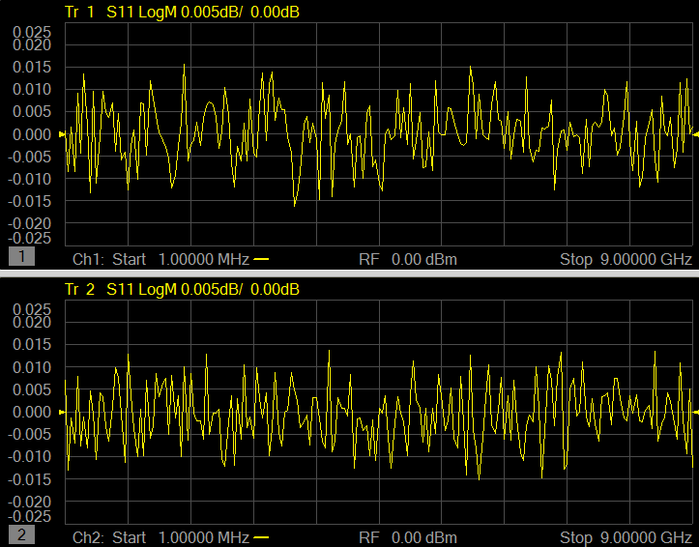


Window title
输入
流程
Chart
Table
Statics
导航
步骤1
步骤2
步骤3
步骤4
步骤5
手动步骤
测试类型A 路径1
S11
Marker1
Marker2
S21
S21
手动步骤
测试类型A 路径2
参数
参数
参数
测试类型B 路径3
参数
参数
测试类型C 路径1
参数
Pass/Fail
History
参数
手动步骤
Pass
Fail
出
生
Barcode
SN:SN00123456 | User:Admin | Role: Operater | Server | File:sfdsefwa

Slide 99
Window title
输入
流程
Table
Chart
Statics
导航
INPUT | VALUE
PORT | PARA | FREQ | PORT | RES | P/F
 |  |  |  |  | PASS
 |  |  |  |  | PASS
 |  |  |  |  | FAIL
 |  |  |  |  | FAIL
 |  |  |  |  | PASS
 |  |  |  |  | PASS
 |  |  |  |  | FILE
步骤1
步骤2
步骤3
步骤4
步骤5
手动步骤
测试类型A 路径1
S11
Marker1
Marker2
S21
S21
手动步骤
测试类型A 路径2
参数
参数
参数
测试类型B 路径3
参数
Pass/Fail
参数
History
测试类型C 路径1
Pass
Fail
参数
出货指标
生产指标
参数
手动步骤
Barcode
SN:SN00123456 | User:Admin | Role: Operater | Server | File:sfdsefwa

Slide 100
History
index | SN | Result | Date | Type | Operator | shift

Slide 101

流程
search
支持打开网页链接，打开对应工序的统计报表

Slide 102






Barcode
button
button
button
button
button
button
button
button
button
button
button
button
button
button
button
button
button
button
button
button
button
button
button
button
button
button
button
button
button
button
button
button
button
button
button
button
button
button
button
button
button

Slide 103
SN:
text

Slide 104
手动循环步骤执行弹出对话框，可以单选要执行的行
Title
 | temp | Volt | ATT
 | 1 | 10 | 100
 | 2 | 20 | 200
确定
跳出循环

Slide 105
自动画图逻辑
每个测试步骤完成后绘制当前这个测试步骤所有Trace的图形，把所有Trace绘制在一张图上。
每个trace应该有接口返回当前这个Trace的X轴信息。一个测试步骤的相同X轴信息的Trace在画图的时候使用相同的X轴。
Marker搜索信息？

Slide 106
画图逻辑
当选择某个Trace的时候，可以选择是否把这个Trace添加到某个窗口。

Slide 107
结果处理1
结果处理2
结果处理1
结果处理1
Notes:
默认添加所有类型的ResultListerner各一个，可以添加、删除，添加的时候，可以选择类型。在右边设置区可以设置ResultListerner的属性（使用属性查看器）

Slide 109
TestStep
TestTrace1
TestMarker1
TestMarker2
TestMarker3
Settings of
TestStep
TestTrace
TestMarker
Single
Result of
TestTrace
TestMarker
TestTrace2
TestMarker1

Slide 110
TestPlan
ManualConn1
Once
TestStep1
TestStep2
运行某个连接时
TestStep3
所有要执行的测试步骤Single
如果有异常，CleanUp
根据设置继续执行或停止执行
ManualConn2
Notes:
加载状态时所有测试步骤InitOnce
执行某个连接时，所有要执行的测试步骤Single，如果有异常CleanUp，根据设置继续执行或停止执行
TestPlan和ManualConnection中包含的业务逻辑可以独立开来，不用创建一个包含所有TestStep的Testplan的Model或者

Slide 111
TestPlan
TestPlanVM
ManualConn1
ManualConnVM1
ATestStep1
ATestStepVM1
ATestStep2
ATestStepVM2
BTestStep1
BTestStepVM1
ManualConn2
ManualConnVM2
ViewModel中包含一个Model的引用，当对ViewModel中的Model属性赋值时，
根据model中的子节点，生成子节点的Viewmodel

Slide 112
通道配置
支持的测量类
PIMTestStep
PIMMeasCls
PIMMeasCls1
PIMMeasCls2

Slide 113
Marker使用XYData散点，存放在数据库中
Trace使用二进制存放在数据库中
怎么添加多套Limit？一个Trace包含几个门限类型，每个门限类型包含一个Trace Limit、几个Marker定义和每个Marker的Limit
如果Marker是XYData，那么表格呈现的时候，是不是可以两列显示XY
在进行Marker运算的时候，相互引用导致递归，怎么解决？

Slide 114
怎么快速ViewModel中的数据自动添加到数据表中
怎样使用一个输入同时更新几个对象的属性

Slide 115
互调问题
扫频的时候，在扫描过程中实时显示当前读出的数据，更新每个点
用户可能扫描下边带，也有可能扫描上边带。怎么在界面中设置扫描哪个边带？
有些设备是一次测量很多测试点，有些设备是一次测量一个测试点返回。在测试中间，要看测试是否完成。
步进设置，有些是按照双音信号步进设置的，有些是按照互调步进设置的。
Notes:
有些设备是一次测量很多测试点，有些设备是一次测量一个测试点返回。在测试中间，要看测试是否完成

Slide 116
测量方法信息
所需的仪表信息集合
仪表信息
Model
SN
来自用户输入
仪表驱动工厂
根据仪表信息创建一个驱动，并把仪表信息传递给驱动
测试步骤信息
测试步骤名称
支持的测试方法集合
仪表驱动
包含一个仪表信息
测量步骤
包含一个测试方法信息
测试方法信息是在配置的时候指定的
Notes:
一个测量类中包含几个仪表信息。根据仪表信息生成驱动。如果仪表驱不使用VisaCom通讯，那么就重载仪表驱动中的通讯函数。

Slide 117
User interfaces are all about visually representing data and taking action on it.

Slide 118
ATE框架的目的和要求
模块化程序功能，便于复用和修改，提高定制化ATE的开发效率
针对终测应用场景
新的测试步骤不需要对框架做修改，只需要添加测试步骤对应的UI
减小开发人员在UI上的工作

Slide 119
ATE框架功能模块
用户登录和管理
测试设备管理
测试方法管理
测试方案文件和文件夹管理
测试方案编辑
测试方案执行
测试数据呈现

Slide 120
测试方案数据
通用设置
测试环境
指标组
定制化设置，和被测件相关
测试序列
连接步骤1
测试步骤1
测试步骤2
连接步骤2
测试步骤3
测试步骤4

Slide 121
原有测试结果类型
TestTrace
TraceResult(XYTraceResult)
List<TestSpec>
TestSpec
List<TestMarker>
TestMarker(XYTestMarker)
XYTestMarkerLimit
TestLimit(XYTestLimitLine)
TraceResult里面的类型和TestMarker里面的类型是关联的，但是在目前的数据结构里面没有关联

Slide 122
新的测试结果类型
TestTrace
XYTraceResult
XYDataArr(resultData)
List<XYTestSpec>
XYTestSpec
List<XYTestMarker>
XYTestMarker
XYTestMarkerLimit
TestLimit(XYTestLimitLine)

Slide 123
单点测试结果类型
TestTrace
PointTraceResult
ResultData(double)
List<TestSpec>
TestSpec
XYTestMarkerLimit
单点测试结果不能添加Marker

Slide 124
测试结果
TestStep
TestTrace1
TestSpec1
TestMarker1
TestMarker2
TestSpec2
TestTrace2

Slide 125
测试步骤
用来执行一次测试，根据用户的输入，产生一个或几个输出
输入（测试设置）
InitOnce（presingle）
Single执行
CleanUp（postsingle）
输出（测试结果）

Slide 126
测试序列功能
Run
Stop
Resume

Slide 127
测试序列定义-参数
设置总览
快速添加
……
……
search
手动连接1
S参数
S参数 路径1
噪声系数
S11
Marker1
Marker2
S21
S21
手动连接2
循环步骤
S参数 路径3
参数
参数
电源 路径1
参数
基本设置
高级设置
List
tab4
参数
S参数 路径1
Power
IFBW
S11
手动步骤
Notes:
快速添加区域用来快速添加不同类型的测试步骤。当导航区被选中手动连接时，点添加按键， 右侧出现快速添加。 用来添加S参数、噪声系数等。

Slide 128
Marker实际上是两个功能，
有些Trace中需要Marker的设置
Trace中测试结果的处理
数值运算步骤，可以在测试序列中的任何地方
当测试序列执行到这里的时候，开始进行这个
步骤的运算
Spec的功能
可以有几套门限和测试结果
每套门限可以有单独的数据处理结果
如果是单点数据，每套门限中的数据都是相同的
不同trace之间的数据处理结果，隶属于不同的门限

Slide 129
trace1
spec1
calc1
trace2
calc2

Slide 130
参数1 | 参数2 | 参数3
1 | 3 | 5
For freq=1to 3
Setparam1(freq)
for v=2 to6
setParam(freq,v)
End
End

Slide 131
连接步骤的改造
考虑把连接步骤的概念改成测试序列组的概念
测试序列组可以是一个连接提示，也可以包含用户输入被测件序列号
其实就是两种情景，或者是一个被测件有几个连接步骤，或者是一个连接步骤有好几个被测件。根据两种不同的情景，选择界面。
考虑有循环连接步骤
Notes:
连接步骤里面可以配置被测件SN，如果是多被测件模式，产生多个SN输入框

Slide 132
测试流程控制部分

Slide 133
数据呈现附件
表格呈现里面添加Trace和Table的呈现，呈现最大和最小值

Slide 134
测试方案
循环 连接X 状态n
循环
直通 端口1 端口2
直通 端口1 端口2
循环
噪声系数测试
噪声系数测试
直通
循环 手动衰减n
直通 端口1 端口2 手动衰减n
S参数测试
测试方案
S参数测试
循环 手动电压m
直通 连接x
直通 端口1 端口2 手动电压m
直通 状态
S参数测试
S参数测试
循环 状态n
是否显示为button
是否为messagebox
连接x

Slide 135
手动循环温度 t
端口1,2 手动循环温度 t
循环 连接X 状态n
直通 端口1 端口2
S参数测试
直通 端口1 端口2
S参数测试
端口1,2 手动循环温度 t，v
噪声系数测试
手动循环电压 v
S参数测试
直通 端口1 端口2 手动衰减n
S参数测试
S参数测试
直通 端口2 端口3
S参数测试
直通 端口1 端口2 手动电压m
S参数测试

Slide 136
脉冲S参数
如果使用内部脉冲调制，那么触发信号给到pulseTrigIn
如果不使用内部脉冲调制，触发信号可以是pulseTrigIn或者是MeasTrigIn

